Slide 1
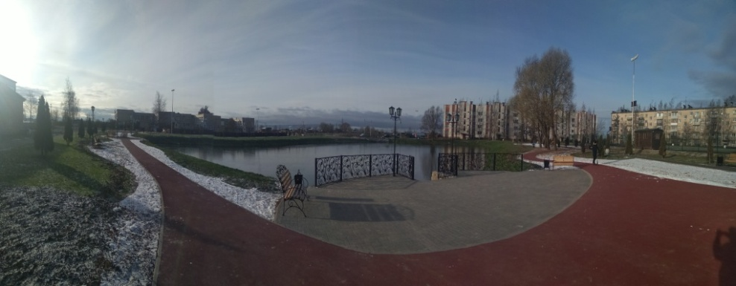
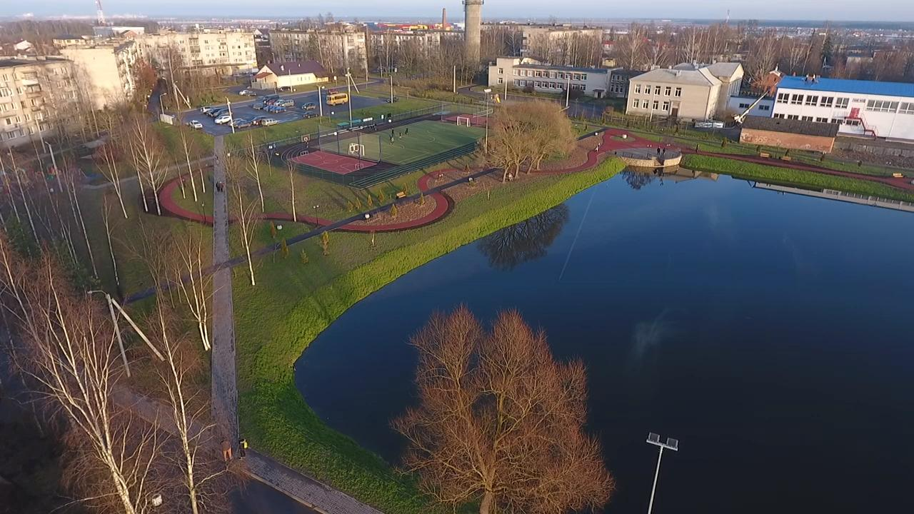
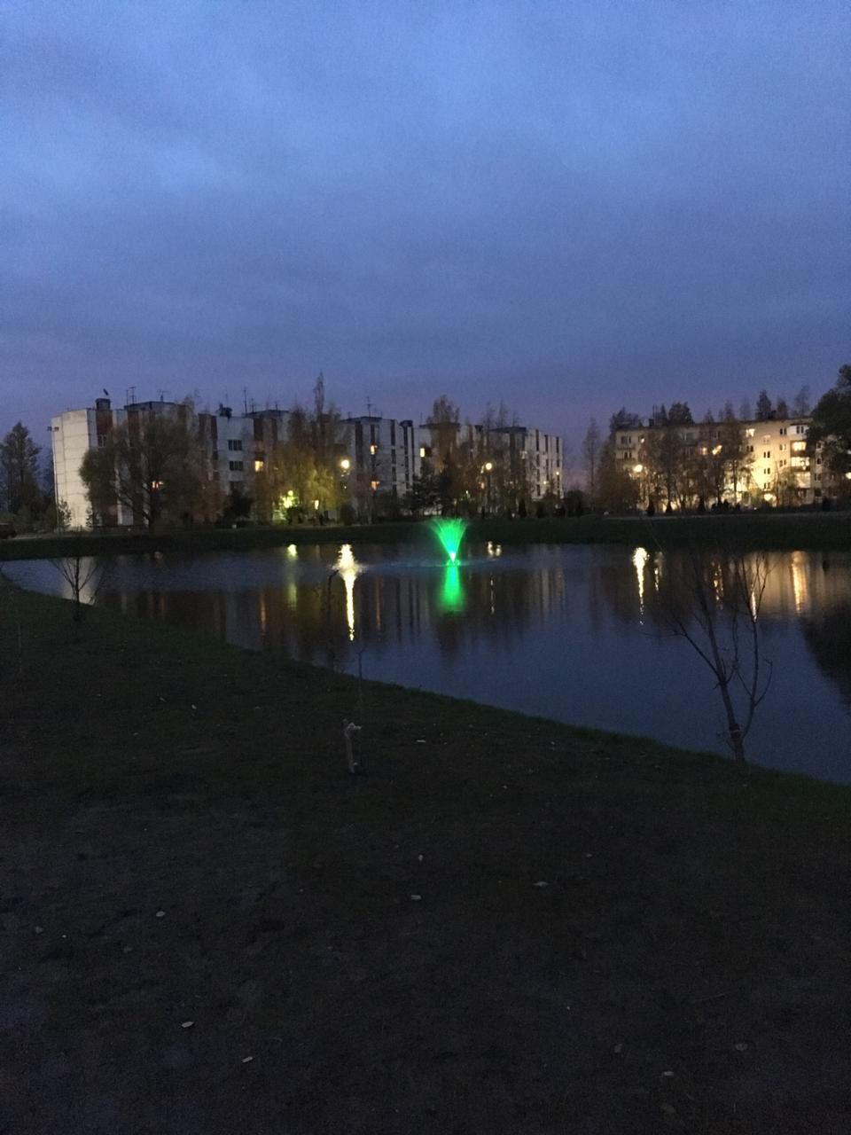
ОТЧЕТ об исполнении бюджета Федоровского городского поселения Тосненского района Ленинградской области за 2019 год

Slide 2
Исполнение бюджета Федоровского городского поселения за 2019 год:
Доходы – 141 849,1 тыс. рублей;
Расходы – 127 667,5 тыс. рублей;
Профицит бюджета – 14 181,6 тыс. рублей.

Slide 3
ИСПОЛНЕНИЕ ДОХОДОВ
Бюджета Федоровского городского поселения Тосненского района Ленинградской области за 2019 год
Фактическое поступление доходов бюджета – 141 849,1 тыс. рублей (101,0%)

Slide 4
ИСПОЛНЕНИЕ НАЛОГОВЫХ ДОХОДОВ бюджета Федоровского городского поселения Тосненского района Ленинградской области за 2019 год 106 586,8 тыс. рублей
тыс. рублей
Налог на доходы физических лиц | 26 265,4
Земельный налог | 75 121,8
Акцизы на нефтепродукты | 1 340,8
Налог на имущество физических лиц | 3 838,2
Единый сельскохозяйственный налог | 3,2
Государственная пошлина за совершение нотариальных действий | 17,4

Slide 5
ИСПОЛНЕНИЕ НЕНАЛОГОВЫХ ДОХОДОВ бюджета Федоровского городского поселения Тосненского района Ленинградской области за 2019 год 6 837,6 тыс. рублей
тыс. рублей
Неналоговые доходы
Аренда имущества | 798,5
Арендная плата за землю | 2 724,6
Доходы от оказания платных услуг и компенсации затрат государства | 319,3
Доходы от продажи земельных участков | 671,1
Прочие неналоговые доходы бюджетов поселений | 352,0
Доходы от реализации иного имущества, находящегося в собственности поселений | 1 695,0
Прочие поступления от использования имущества, находящегося в собственности поселения (наем) | 277,1

Slide 6
Безвозмездные поступления из других уровней бюджетной системы РФ на решение вопросов местного значения – 28 424,7 тыс. руб.

Slide 7
ИСПОЛНЕНИЕ РАСХОДОВ БЮДЖЕТА Федоровского городского поселения Тосненского района Ленинградской области за 2019 год
Общая сумма расходов – 127 667,5 тыс. рублей (93,2%)

Slide 8
Расходы бюджета Федоровского
городского поселения
Тосненского района Ленинградской области
за 2019 год
127 667,5 тыс. рублей
Программные расходы
Непрограммные расходы
88 073,3 тыс. рублей 69%
39 594,2 тыс. рублей 31 %

Slide 9
Муниципальные программы Федоровского городского поселения
Тосненского района Ленинградской области
Наименование муниципальной программы | Фактические расходы за 2019, тыс. рублей
Повышение квалификации муниципальных и не муниципальных служащих администрации Федоровского городского поселения Тосненского района Ленинградской области | 94,9
Развитие физической культуры и спорта на территории Федоровского городского поселения Тосненского района Ленинградской области | 2 967,1
Развитие культуры Федоровского городского поселения Тосненского района Ленинградской области | 15 033,6
Безопасность на территории Федоровского городского поселения Тосненского района Ленинградской области | 2 161,0
Развитие улично-дорожной сети Федоровского городского поселения Тосненского района Ленинградской области | 28 559,6
Жилищно-коммунальное хозяйство и благоустройство территорий Федоровского городского поселения Тосненского района Ленинградской области | 15 462,4
Борьба с борщевиком Сосновского на территории Федоровского городского поселения Тосненского района Ленинградской области | 286,6
Развитие иных форм местного самоуправления на части территорий г.п. Федоровское, являющегося административным центром Федоровского городского поселения Тосненского района Ленинградской области» | 1 716,8
Энергосбережение и повышение энергетической эффективности Федоровского городского поселения Тосненского района Ленинградской области | 2 436,8
Формирование комфортной городской среды на территории Федоровского городского поселения Тосненского района Ленинградской области | 15 613,0
Водоснабжение и водоотведение Федоровского городского поселения Тосненского района Ленинградской области | 21,0
Создание условий для экономического развития в Федоровском городском поселении Тосненского района Ленинградской области | 638,4
Обеспечение доступным жильем граждан Федоровского городского поселения Тосненского района Ленинградской области | 2 053,8
Развитие части территории Федоровского городского поселения Тосненского района Ленинградской области | 1 028,3

Slide 10
Программа «Жилищно-коммунальное хозяйство и благоустройство территории Федоровского городского поселения Тосненского района Ленинградской области» 15 462,4 тыс. рублей
Мероприятия по благоустройству и содержанию территорий Федоровского городского поселения – 14 214,2 тыс. рублей:
оплата электроэнергии уличного освещения
- работы по благоустройству и озеленению территории Федоровского городского поселения
устройство и ремонт пешеходных дорожек на территории Федоровского городского поселения
устройство и ремонт парковок на территории Федоровского городского поселения
- работы по благоустройству детских игровых и спортивных площадок
- работы по разработке дизайн - проектов благоустройства территорий Федоровского городского поселения
- работ по разработке сметной документации по ремонту дворовых территорий
оплата услуг по ведению строительного контроля и лабораторного сопровождения по благоустройству дворовых территорий
- праздничное оформление территории поселения и демонтаж украшений
Проектирование благоустройства территории вокруг «Братского захоронения советских воинов»
Мероприятия по жилищному хозяйству на территории Федоровского городского поселения – 428,7 тыс. рублей
ремонт муниципального жилья
взносы за капитальный ремонт муниципального жилья
Мероприятия по коммунальному хозяйству на территории Федоровского городского поселения – 511,7 тыс. рублей
Субсидии на фактически понесенных затрат в связи с предоставлением услуг банного комплекса

Slide 11
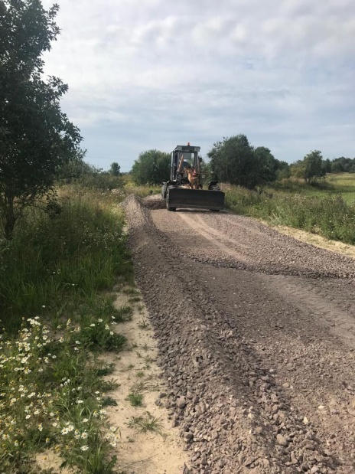
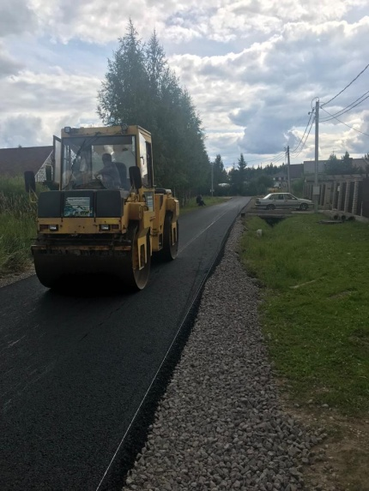
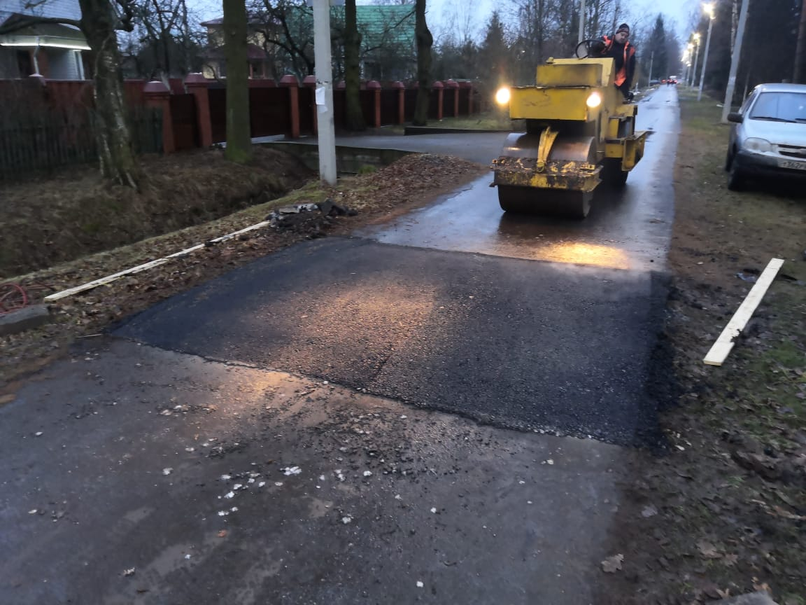
Программа "Развитие улично-дорожной сети Федоровского городского поселения Тосненского района Ленинградской области" 27 287,2 тыс. рублей
Мероприятия по капитальному ремонту и ремонту автомобильных дорог общего пользования местного значения – 27 857 тыс. рублей (в том числе: 5 607,9 тыс. рублей – средства областного бюджет и 896,5 тыс. рублей – средства местного бюджета)
Средства направлены на:
ремонт участка автодороги по ул. Садовая д. Глинка,
ремонт участка автодороги по ул. Набережная и участок дороги к ижорской ГЭС д. Ладога,
ремонт участка автодороги по ул. Павузи д. Аннолово,
разработку и проверку сметной документации по ремонту автодорог, технический надзор (контроль) за выполнением работ по ремонту улично-дорожной сети на территории Федоровского городского поселения
Мероприятия по обеспечение условий для организации дорожного движения на территории Федоровского городского поселения – 702,6 тыс. рублей.
работы по установке дорожных знаков, ИДН, по постоянной дислокации,
дорожная разметка, разметка пешеходного перехода
внесение изменений в схемы организации дорожного движения

Slide 12
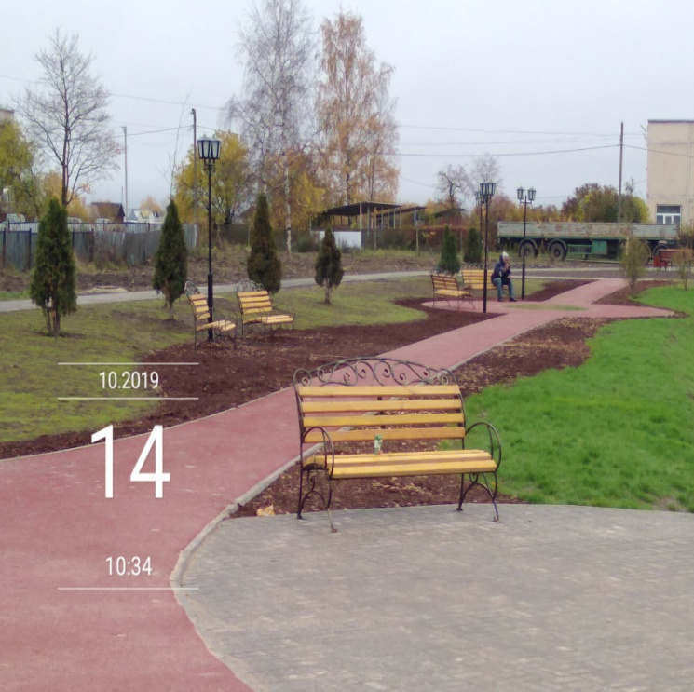
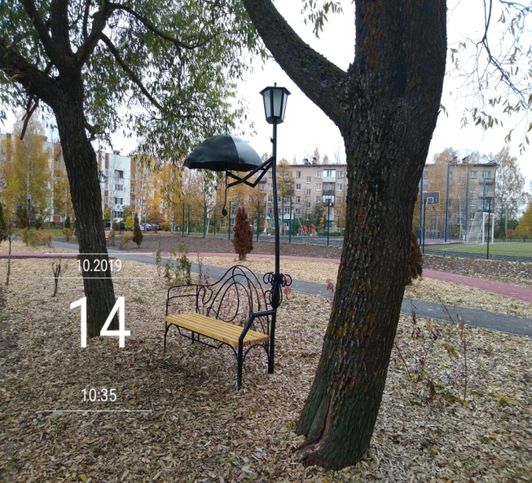
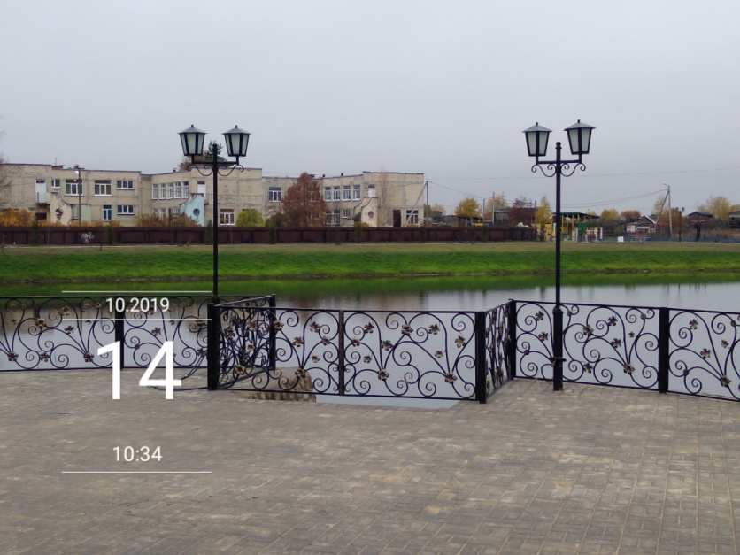
Муниципальная программа «Формирование комфортной городской среды на территории Федоровского городского поселения Тосненского района Ленинградской области » направлено 15 613,0 тыс. руб.
(из них: 4 536,0 тыс. руб.- за счет средств федерального бюджета, 8 152 тыс. руб.- за счет средств областного бюджета и 3 077,0 тыс. руб. – за счет средств местного бюджета)
Средства направлены на:
Благоустройство парка возле пруда ул. Центральная, Почтовая, Шоссейная
(Лунный сквер)

Slide 13
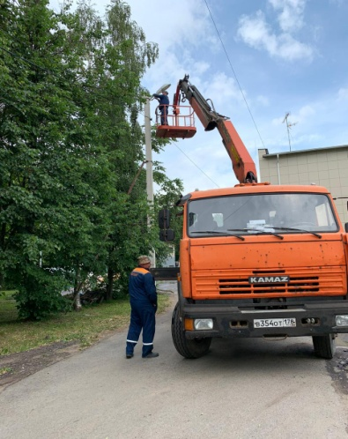
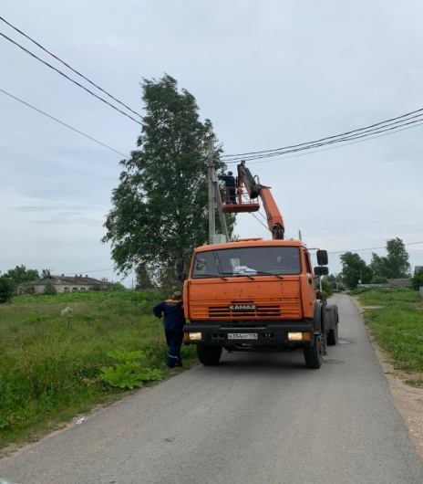
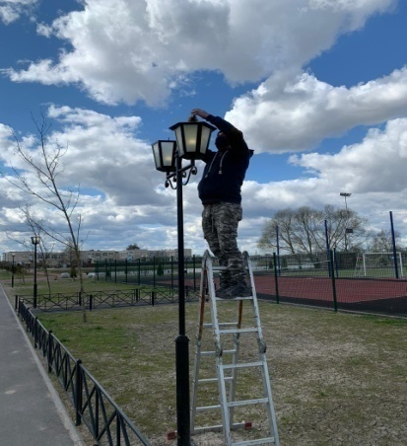
Муниципальная программа "Энергосбережение и повышение энергоэффективности Федоровского городского поселения Тосненского района Ленинградской области 2 436,8 тыс. рублей
Средства направлены:
техническое обслуживание электроустановок сетей уличного освещения – 350,0 тыс. руб.
получены ТУ для строительства узла учета на ул. Полевая у ЖК Счастье, проектирование и строительство уличного освещения на ул. Полевая – 1 460,0 тыс. руб.
проектирование линий освещения г.п. Федоровское, ул. Полевая, Новая – 115,0 тыс. руб.
закупку светильников уличного освещения – 250,7 тыс. руб.
Обслуживание и ТО дизель-генератора АД-200 Т-400, закупка АВР – 383,1 тыс. руб.
Разработка проектно – сметной документации по подключению дизель генератора -68,0 тыс. руб.

Slide 14
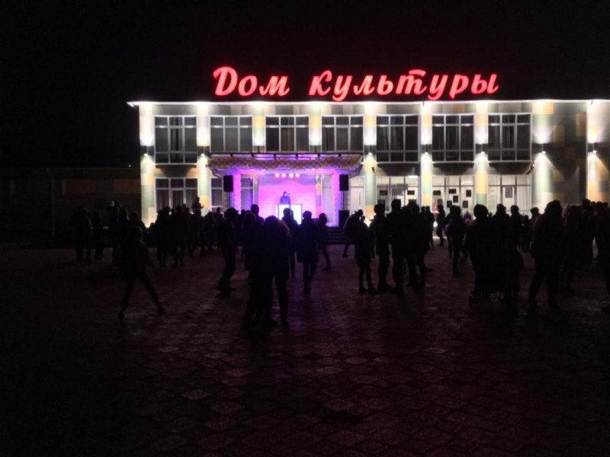
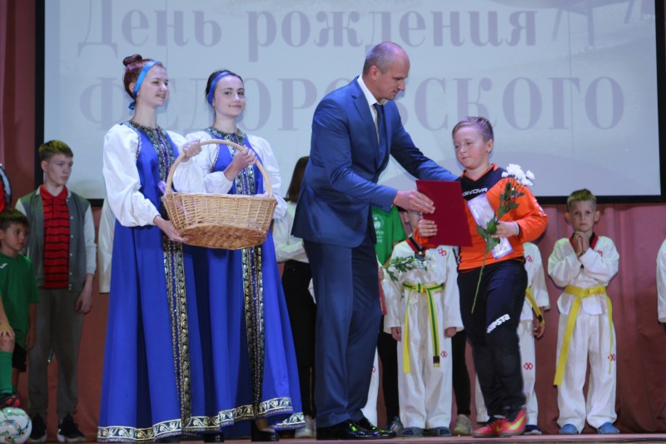
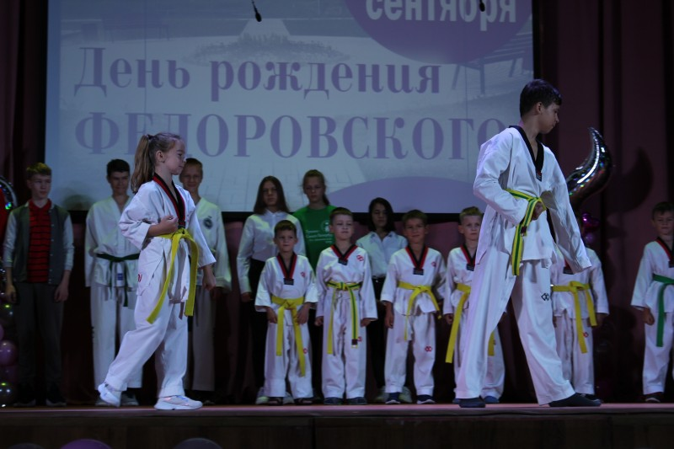
На развитие культуры, физической культуры и спорту в Федоровском городском поселении в 2019 году направлено 19,4% расходной части бюджета, что составляет 24 736,6 тыс. рублей

Slide 15
Муниципальная программа "Развитие культуры в Федоровском городском поселении Тосненского района Ленинградской области" 15 033,6 тыс. рублей
По подпрограмме "Обеспечение жителей Федоровского городского поселения Тосненского района Ленинградской области услугами в сфере культуры и досуга" израсходовано 14 682,6 тыс. руб., в том числе:
на обеспечение деятельности учрежденя культуры в сумме 12 513,6 тыс. руб., из них:
на организацию и проведение мероприятий в области культуры – 1 169,0 тыс. руб.;
По подпрограмме "Молодежь Федоровского городского поселения Тосненского района Ленинградской области" израсходовано 739,8 тыс. руб., в том числе:
Приобретение путевок в летний оздоровительный лагерь – 529,9 тыс. руб.;
Трудоустройство несовершеннолетних детей в дни школьных каникул – 160,0 тыс. руб.

Slide 16
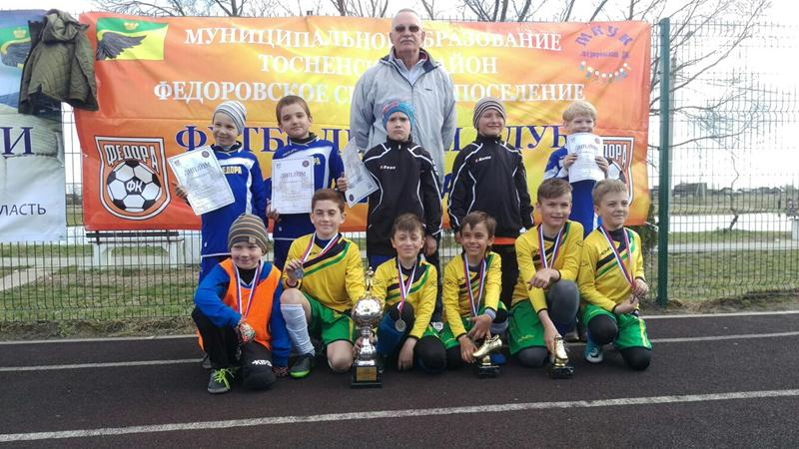
Муниципальная программа «Развитие физической культуры и спорта на территории Федоровского городского поселения Тосненского района Ленинградской области» 2 967,1 тыс. рублей
По подпрограмме «Обеспечение жителей Федоровского городского поселения Тосненского района Ленинградской области услугами в сфере физической культуры и спорта»
осуществлялись расходы на обеспечение деятельности МКУ «Федоровский ДК» в сумме 2 907,1 тыс. руб.
По подпрограмме «Развитие физической культуры и массового спорта в Федоровском городском поселении Тосненского района Ленинградской области» расходы составили 60,0 тыс. руб.

Slide 17
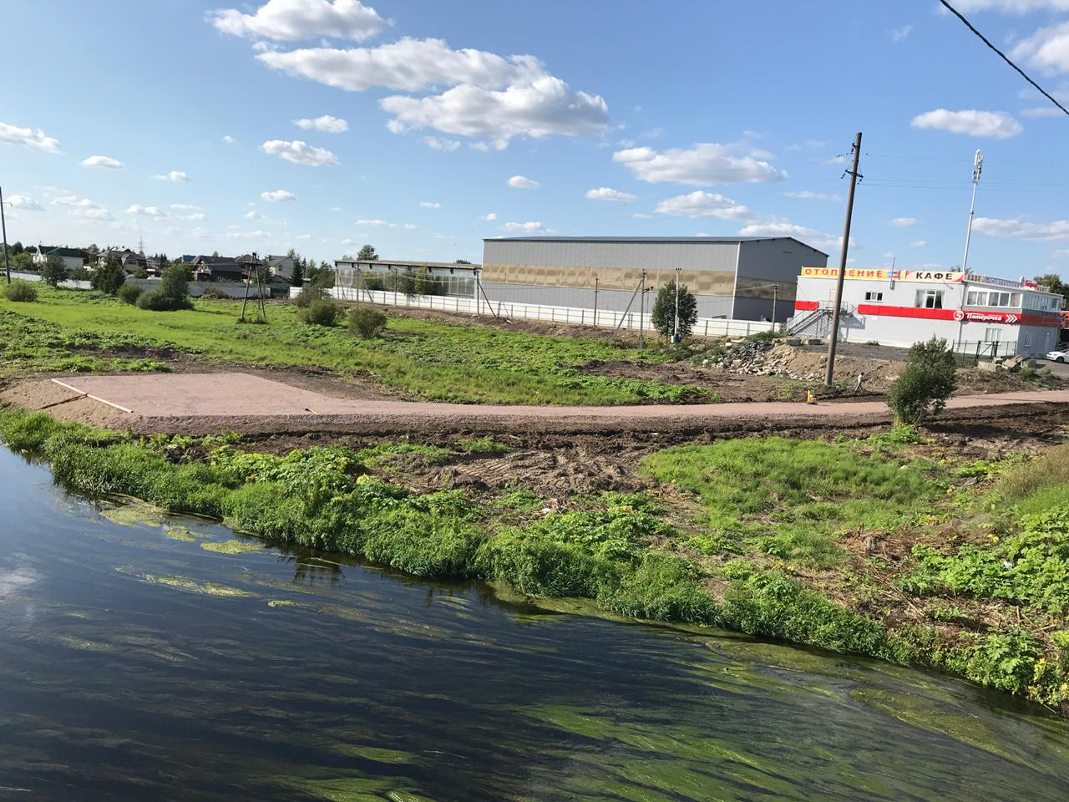
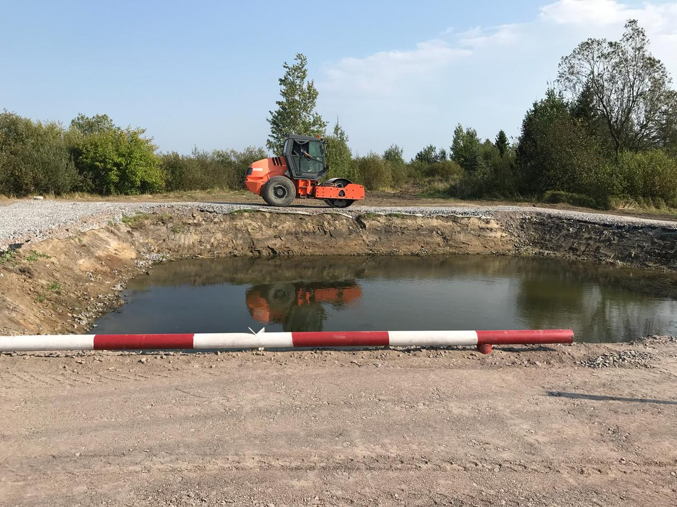
Муниципальная программа "О содействии участию населения в осуществлении местного самоуправления в иных формах на частях территорий Федоровского городского поселения Тосненского района Ленинградской области" 1 028,3 тыс. рублей (из них: областной бюджет – 518,9 тыс. рублей, местный бюджет – 509,4 тыс. рублей)
Мероприятия по устройству пожарного подъезда к р. Ижора, санитарная очистка пожарного пруда д. Аннолово 1 028,3 тыс.руб.

Slide 18
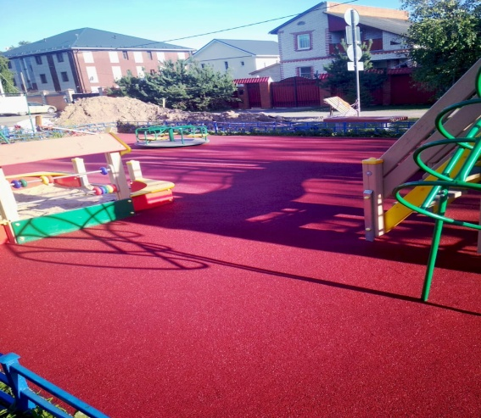
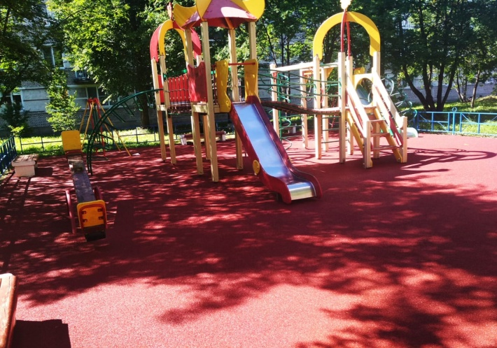
Муниципальная программа «Развитие иных форм местного самоуправления на части территорий г.п. Федоровское, являющегося административным центром Федоровского городского поселения Тосненского района Ленинградской области в рамках областного закона от 15 января 2018 года № 3-ОЗ «О содействии участию населения в осуществлении местного самоуправления в иных формах на территории административных центров муниципальных образований Ленинградской области» 1 716,0 тыс. рублей (из них: областной бюджет – 1 028,8 тыс. рублей, местный бюджет – 688,0 тыс. рублей)
Ремонт оборудования и покрытия детских и спортивных площадок – 1 128,0 тыс. руб.
Устройство резинового покрытия на детских площадках по адресам: ул. Центральная - 588,0 тыс. руб.

Slide 19
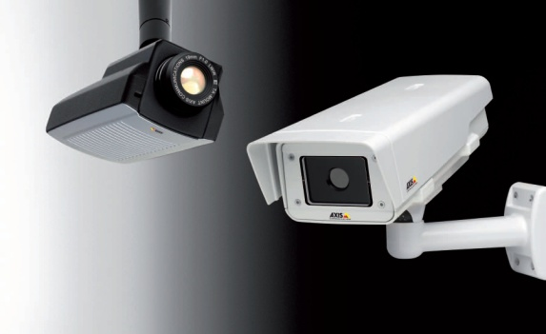
Муниципальная программа "Безопасность Федоровского городского поселения Тосненского района Ленинградской области"
2 161,0 тыс. рублей
Средства направлены на:
- Обслуживание системы видеонаблюдения, закупка и установка камер для расширение комплекса видеонаблюдения - 1 267,6 тыс. руб.
- на реализацию мероприятий в области пожарной безопасности (обслуживание пожарных гидрантов, техническое обслуживание пожарной машины ) – 472,4 тыс. руб.
- на реализацию мероприятий по обслуживанию и эксплуатации системы оповещения населения - 235,0 тыс. руб.
организация деятельности добровольной народной дружины – 130,5 тыс. руб.
Создание резервов (запасов) материальных ресурсов для ликвидации ЧС – 50,0 тыс. руб.
Мероприятия по противодействию экстремизму и профилактике терроризма - 5,5 тыс. руб.

Slide 20
Муниципальная программа «Обеспечение доступным жильем граждан Федоровского городского поселения Тосненского района Ленинградской области
2 053,8 тыс. рублей
Расходы направлены:
- 2 053,8 тыс .руб. - приобретение жилых помещений для предоставления гражданам по договору социального найма.

Slide 21
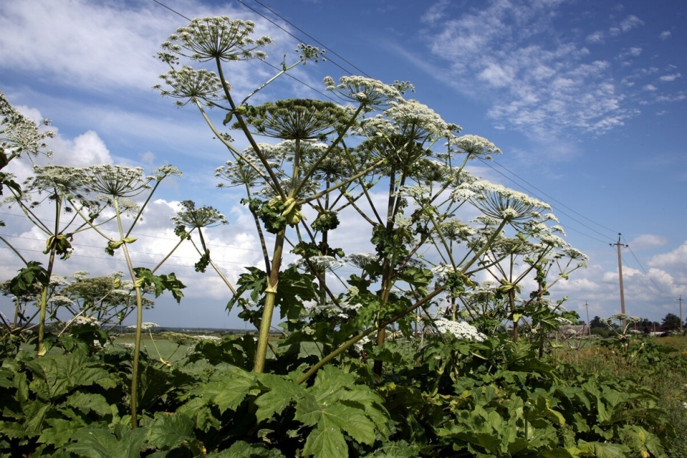
Муниципальная программа «Борьба с борщевиком Сосновского на территории Федоровского городского поселения Тосненского района Ленинградской области» 286,7 тыс. рублей
Ликвидация очагов распространения борщевика химическими методами 27 га 263,2 тыс. рублей. Оценка эффективности проведенных химических мероприятий по уничтожению борщевика Сосновского 23,5 тыс. рублей.

Slide 22
Непрограммные расходы
Непрограммные расходы в 2019 году составили
39 594,2 тыс. руб., из них:
решение вопросов в области национальной экономики – 41,5 тыс. руб.;
Мероприятия в области национальной безопасности – 50,0 тыс. руб.;
Мероприятия в сфере поддержки издательств и периодических средств массовой информации- 736,4 тыс.руб.;
- мероприятия в области коммунального хозяйства – 3 151,4 тыс. руб.;
мероприятия по обеспечению выплат стимулирующего характера работникам муниципальных учреждений культуры – 6 368,0 тыс. руб.;
Мероприятия в области культуры – 395,0 тыс. руб.;
- решение общегосударственных вопросов – 28 711,2 тыс. руб.;
- мероприятия социальной политики – 140,7 тыс. руб.

Slide 23
Спасибо за
внимание!

